Slide 1
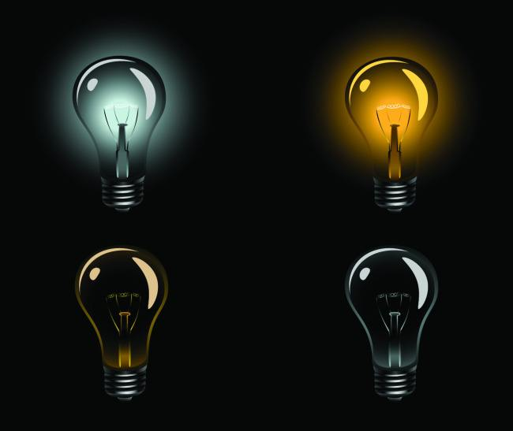
电功率2

Slide 2
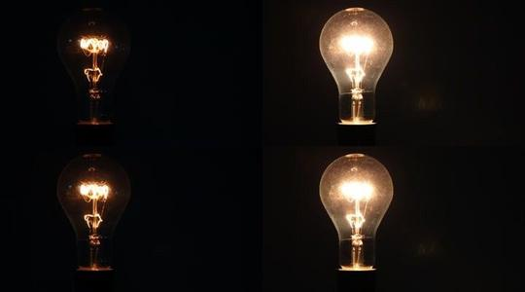
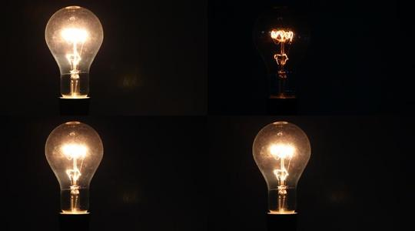
电压24V
电压36V
电压40V
36V 25W的灯泡，
接在24V的电压上，发光暗淡；
接在36V的电压上，正常发光；
接在40V的电压上，发光强烈。

Slide 3
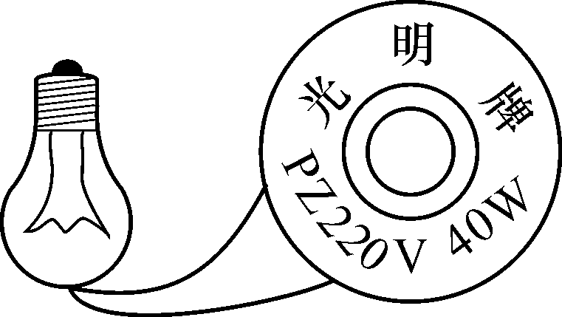
额定电压 额定功率
额定电压：用电器正常工作时的电压。U_{额}
额定电流：用电器在额定电压下正常工作的电流。I_{额}
额定功率：用电器额定电压下工作时的功率。P_{额}
如标有“36V 25W”的小灯泡。
额定电压为：36V，正常工作时，灯泡两端电压为36V。
额定功率为：25W，电压为36V时，功率为25W。
普通照明
额定电压
额定功率

Slide 4
一盏标有“220V 110W”字样的电灯，它的电阻是多大？正常工作时通过灯丝的电流是多少？

Slide 5
实际电压 实际功率
实际电压：用电器实际工作时的电压。
实际功率：用电器工作时的功率。
实际电压<额定电压，实际功率<额定功率
小灯泡发光暗淡。（不能正常工作）
亮度取决于实际功率
实际电压=额定电压，实际功率=额定功率
小灯泡正常发光。（正常工作）
实际电压>额定电压，实际功率>额定功率
小灯泡发光强烈。（容易造成损坏）

Slide 6
一盏标有“220V 100W”字样的电灯，它的电阻是多大？正常工作时通过灯丝的电流是多少？将它接到110V的电路中，它的实际电功率是多大？（不考虑温度对电阻的影响）

Slide 7
一位电视记者在讲到某工厂上半年共节电5000kW·h 的时候，手举一只理发用电吹风说：“我这只电吹风是500瓦的，也就是0.5千瓦，这个厂节省的电力可以开动10000个这样的电吹风.”这位记者错在哪里？
将功和功率的概念混淆。
应该说：“节省的电力可以使10000个这样的电吹风，工作一小时。”

Slide 8
一个“220V 800 W”的电炉，正常工作时电阻丝的电阻有多大？假如电路中的电压降低到200V,电阻丝的电阻不变，这时电炉实际的电功率有多大？

Slide 9
某次雷电的电流约2×10⁴A,电压约10⁸V,放电时间约0.001s。这次雷电的电功率约多少千瓦？释放多少能量？
P＝UI=10⁸V×2×10⁴A＝2×10¹² W＝2×10⁹ kW。
W＝Pt＝2×10¹²W×0.001s＝2×10⁹J。

Slide 10
笔记：
1、额定电压：用电器正常工作时的电压。U_{额}
额定功率：用电器额定电压下工作时的功率。P_{额}
2、实际电压：用电器实际工作时的电压。
实际功率：用电器工作时的功率。
小灯泡的亮度取决于实际功率。

